Slide 1
花木兰
第二堂课
Authors:
Ying Qiu 裘盈
Pengpeng Jiang 江朋鹏
Li Szu Ming黎思敏
Xiong Min熊旻 Ya-Ching Hsu-Kelkis 许雅菁

Slide 2
Objective
Use scanning, skimming, question-asking skills to understand general ideas of a text (focus on Paragraph #4 of the story)
Apply strategies to learn new words.
Present one’s opinions
Use learned material to act out the scenario in a roleplay.

Slide 3
热身活动

Slide 4
热身活动：练习（1）
阅读第四段，并且使用阅读标记
*不知道的字词用“？”标记
母亲听到木兰一直在叹气，就问她：“兰儿，你今天怎么啦？”看着母亲担忧的样子，木兰说：“父亲年老多病，不能去打仗，就让我扮成男儿，代替父亲去当兵吧！”两位老人讨论以后，想不出其他的办法，也只能同意了。几天后，女扮男装的木兰难过地跟亲人说再见，然后就出发了。

Slide 5
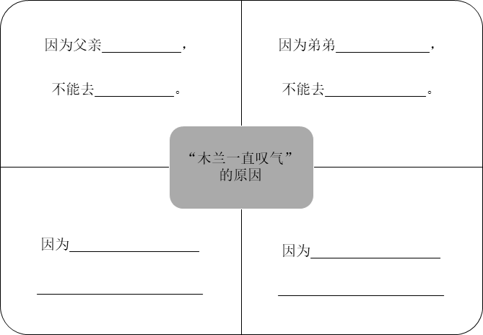
热身活动：练习（2）
思考问题：木兰为什么一直叹气呢？
（使用花木兰笔记本）

Slide 6
活动一：找出情绪的词，用“！”表示出来
母亲听到木兰一直在叹气，就问她：“兰儿，你今天怎么啦？”看着母亲担忧的样子，木兰说：“父亲年老多病，不能去打仗，就让我扮成男儿，代替父亲去当兵吧！”两位老人讨论以后，想不出其他的办法，也只能同意了。几天后，女扮男装的木兰难过地跟亲人说再见，然后就出发了。

Slide 7
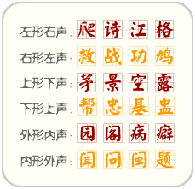
活动二： 使用方法，猜一猜你不认识的字词
1.形旁、声旁 | 3.上下文
2.拆词 电脑=电+头脑 | 4.换字 见到你很高兴=见到你很开心
http://oec.xmu.edu.cn/gb/teacher/hanzi/02/images/19.gif
https://illustimage.com/en/photo/2094.png

Slide 8
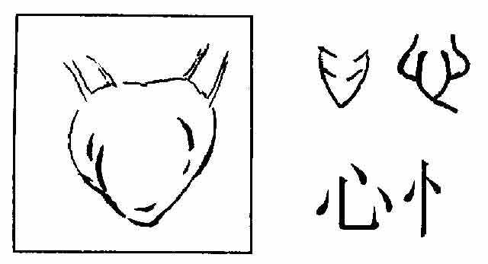
看着母亲担忧的样子，木兰说：“父亲年老多病，不能去打仗，就让我扮成男儿，代替父亲去当兵吧！”
担忧 ≈ 担____
http://1821.img.pp.sohu.com.cn/images/blog/2008/12/30/11/3/11f2f00efdeg213.jpg

Slide 9
看着母亲担忧的样子，木兰说：“父亲年老多病，不能去打仗，就让我扮成男儿，代替父亲去当兵吧！”
忧
http://1821.img.pp.sohu.com.cn/images/blog/2008/12/30/11/3/11f2f00efdeg213.jpg

Slide 10
看着母亲担忧的样子，木兰说：“父亲年老多病，不能去打仗，就让我扮成男儿，代替父亲去当兵吧！”
忧
忄 | 尤
http://1821.img.pp.sohu.com.cn/images/blog/2008/12/30/11/3/11f2f00efdeg213.jpg

Slide 11
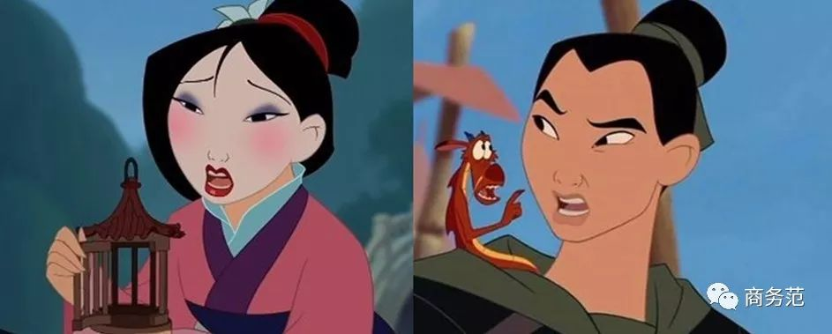
看着母亲担忧的样子，木兰说：“父亲年老多病，不能去打仗，就让我扮成男儿，代替父亲去当兵吧！”
就让我扮成男儿，代替父亲去当兵吧！
1）“扮成”的意思是：
A. 画一个
B. 找一个
C. 看见
D. 变得像一个
http://n.sinaimg.cn/translate/w943h379/20171130/ROEi-fypikws9726443.jpg

Slide 12
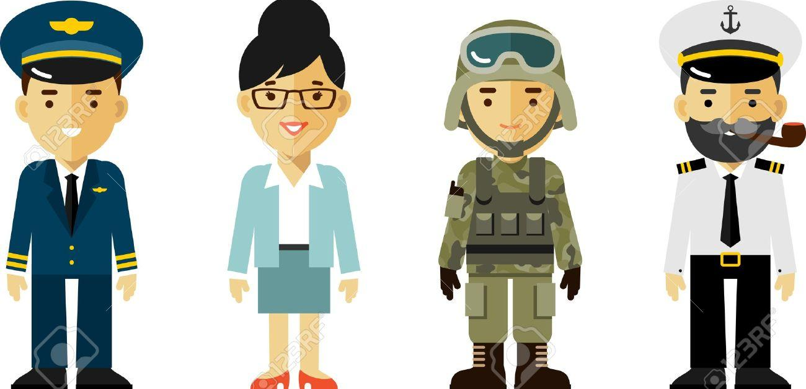
看着母亲担忧的样子，木兰说：“父亲年老多病，不能去打仗，就让我扮成男儿，代替父亲去当兵吧！”
2）就让我扮成男儿，代替父亲去当兵吧！
当+
https://previews.123rf.com/images/evellean/evellean1502/evellean150200037/36956853-different-people-professions-characters-in-flat-style.jpg

Slide 13
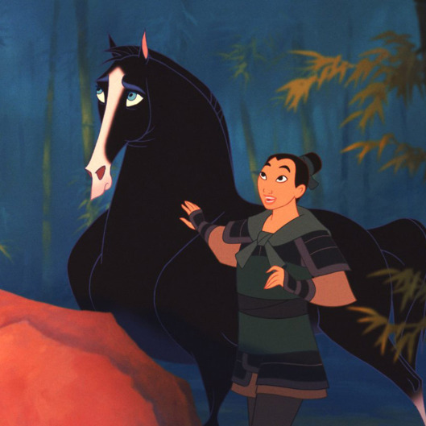
看着母亲担忧的样子，木兰说：“父亲年老多病，不能去打仗，就让我扮成男儿，代替父亲去当兵吧！”
“就让我扮成男儿，代替父亲去当兵吧！”这句话中的当兵代表木兰要做什么事情？
http://n.sinaimg.cn/translate/w943h379/20171130/ROEi-fypikws9726443.jpg
http://pixel.nymag.com/imgs/daily/vulture/2015/03/30/30-mulan.w529.h529.jpg

Slide 14
推测问题
活动三

Slide 15
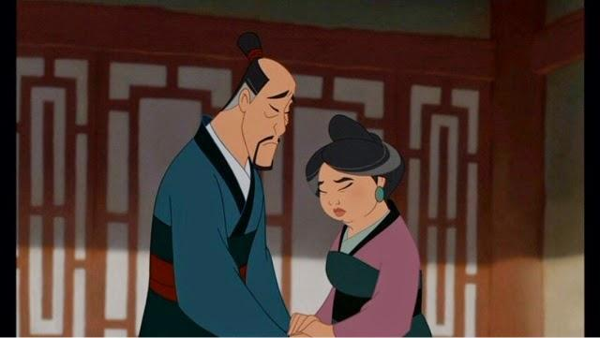
两位老人讨论以后，想不出其他的办法，也只能同意了。
两位老人指的是谁？
他们同意了什么？
https://lh3.googleusercontent.com/-8Wm_RnyB4Fs/U-TsxKYKTMI/AAAAAAAAAiM/ix0S0CZ5vnU/s640/blogger-image-1576102085.jpg

Slide 16
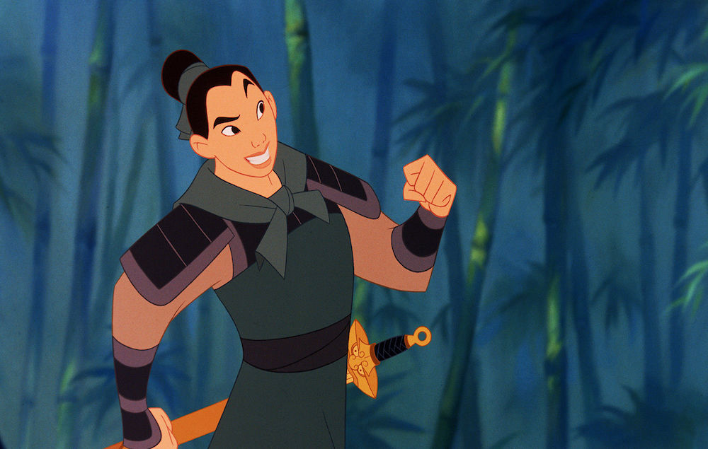
几天后，女扮男装的木兰难过地跟亲人说再见，然后就出发了。
3.“女扮男装”是什么意思？
https://ksassets.timeincuk.net/wp/uploads/sites/55/2017/03/mulan.jpeg

Slide 17
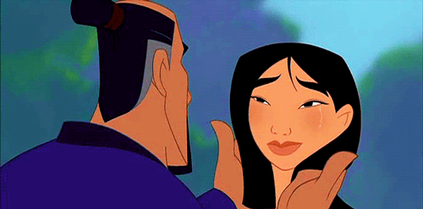
几天后，女扮男装的木兰难过地跟亲人说再见，然后就出发了。
4.木兰为什么难过？
https://media.giphy.com/media/ChggJt3WwRVAc/giphy.gif

Slide 18
几天后，女扮男装的木兰难过地跟亲人说再见，然后就出发了。
5.“亲人”指的是谁呢？
6.花木兰出发去哪里？

Slide 19
小组讨论
7.为什么木兰不能用自己女生的样子去当兵？
8.为了去代替父亲当兵，她要做什么呢？

Slide 20
活动四： 如果你是木兰，你会上战场吗？为什么？
和你的小伙伴说一说，然后写下来贴在表格里,离开教室之前，找一个别人纸条，读给老师/朋友听）
如果你是木兰，你会上战场吗？为什么？
会上战场 | 不会上战场

Slide 21
表演

Slide 22
活动五：演一演：
三个人一组，分别演父亲，母亲和木兰表演第三段的内容。
 | 木兰 | 木兰母亲 | 木兰父亲
心情
要说什么？
要做什么？

